Slide 1
Python编程 ——从数据分析到数据科学
朝乐门
中国人民大学
chaolemen@ruc.edu.cn

Slide 2
19.字典
朝乐门
中国人民大学
chaolemen@ruc.edu.cn

Slide 3
本章内容提要
▼第二篇 Python基础
► 19.字典
19.1定义方法
19.2主要特征
19.3应用场景

Slide 4
19.1 定义方法
▼第二篇 Python基础
► 19.字典
In[2]:
myDict1 = {'name': 'Jerry', 'age': 23,9:20}
myDict1
Out[2]:
{'name': 'Jerry', 'age': 23, 9: 20}
In[3]:
myDict2={2:2,2:3,4:5}
myDict2
Out[3]:
{2: 3, 4: 5}

Slide 5
19.2 主要特征
▼第二篇 Python基础
► 19.字典
In[4]:
myDict1['name']
Out[4]:
'Jerry'
In[5]:
myDict1[9]
Out[5]:
20

Slide 6
19.2 主要特征
▼第二篇 Python基础
► 19.字典
In[6]:
myDict1 = {'name': 'Jerry', 'age': 23,9:20}
myDict1['name']="chao"
myDict1
Out[6]:
{'name': 'chao', 'age': 23, 9: 20}

Slide 7
19.2 主要特征
▼第二篇 Python基础
► 19.字典
In[7]:
dct3={[2,3]:[4,4], 5:5}
---------------------------------------------------------------------------
TypeError Traceback (most recent call last)
<ipython-input-7-36fc453a24ae> in <module>
----> 1 dct3={[2,3]:[4,4], 5:5}
TypeError: unhashable type: 'list'

Slide 8
19.3 应用场景
▼第二篇 Python基础
► 19.字典
In[8]:
def func(args1,**args2):
print(args1)
print(args2)
func("a",x1="b",x2="c",x3="d",x4="e",x5="f")
a
{'x1': 'b', 'x2': 'c', 'x3': 'd', 'x4': 'e', 'x5': 'f'}

Slide 9

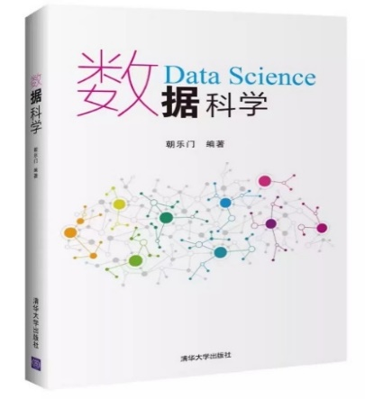
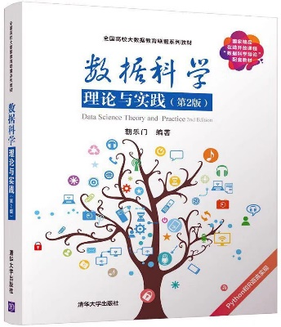

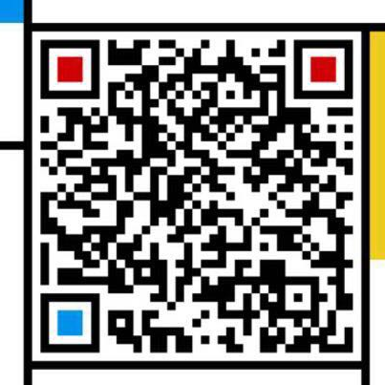
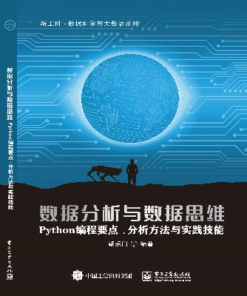
▼第二篇 Python基础
► 19.字典
chaolemen
@
ruc.edu.cn
参考书目
微信公众号
主讲人联系方式
主讲人微信

